Slide 1
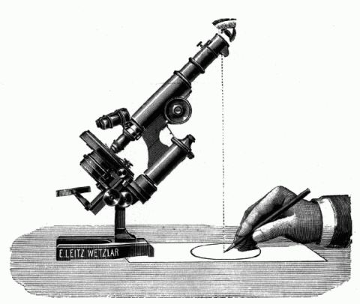
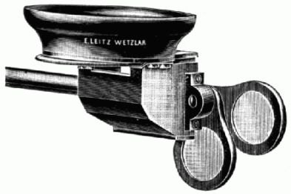
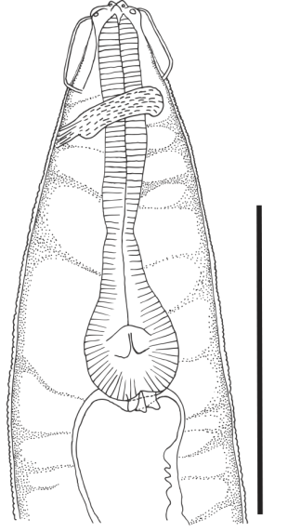
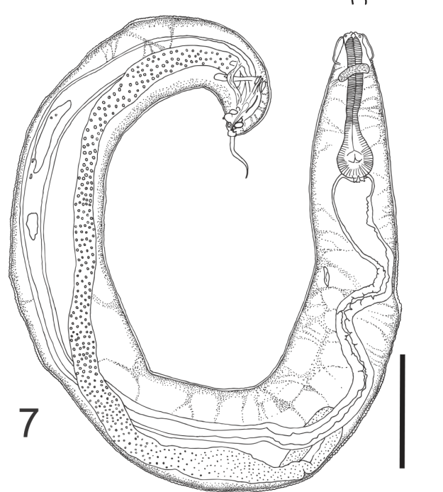
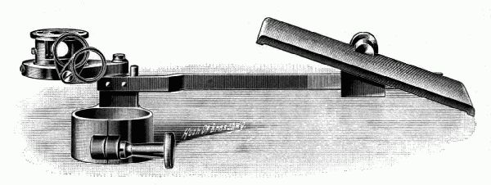
5. Kresba
Podzim 2014
Notes:
http://www.gutenberg.org/files/35842/35842-h/35842-h.htm

Slide 2
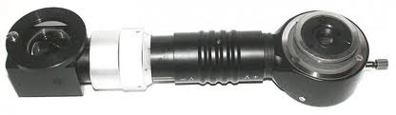
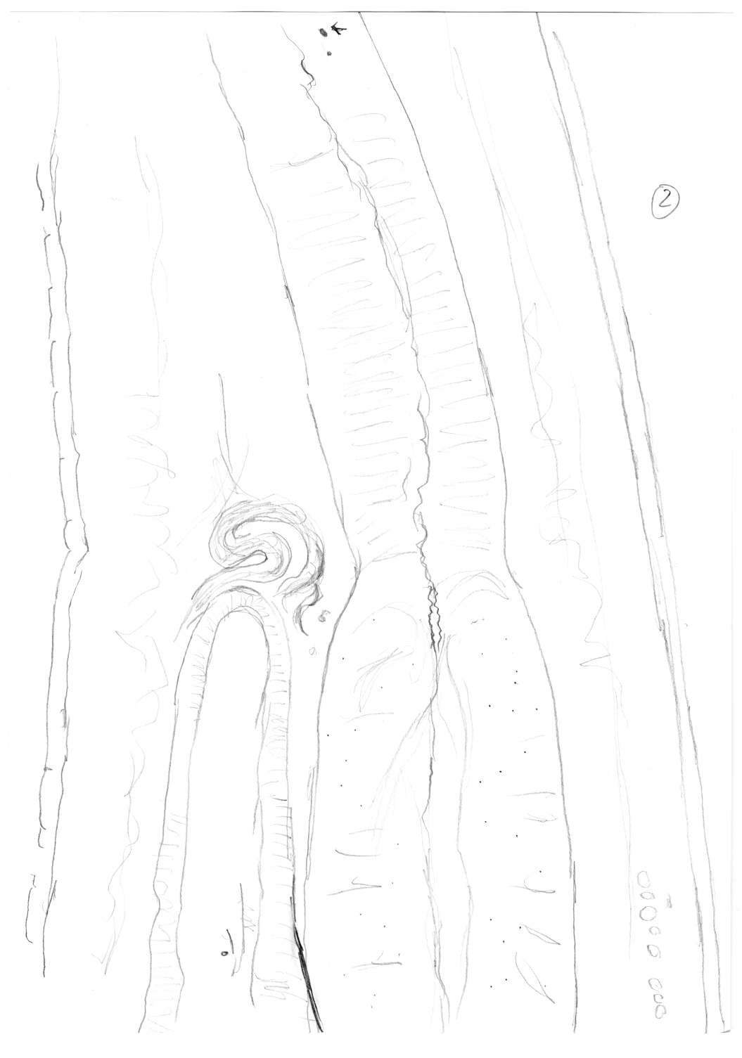
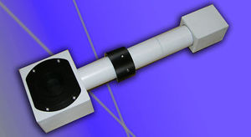
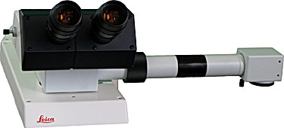
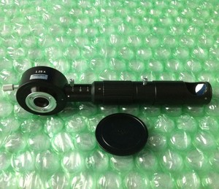
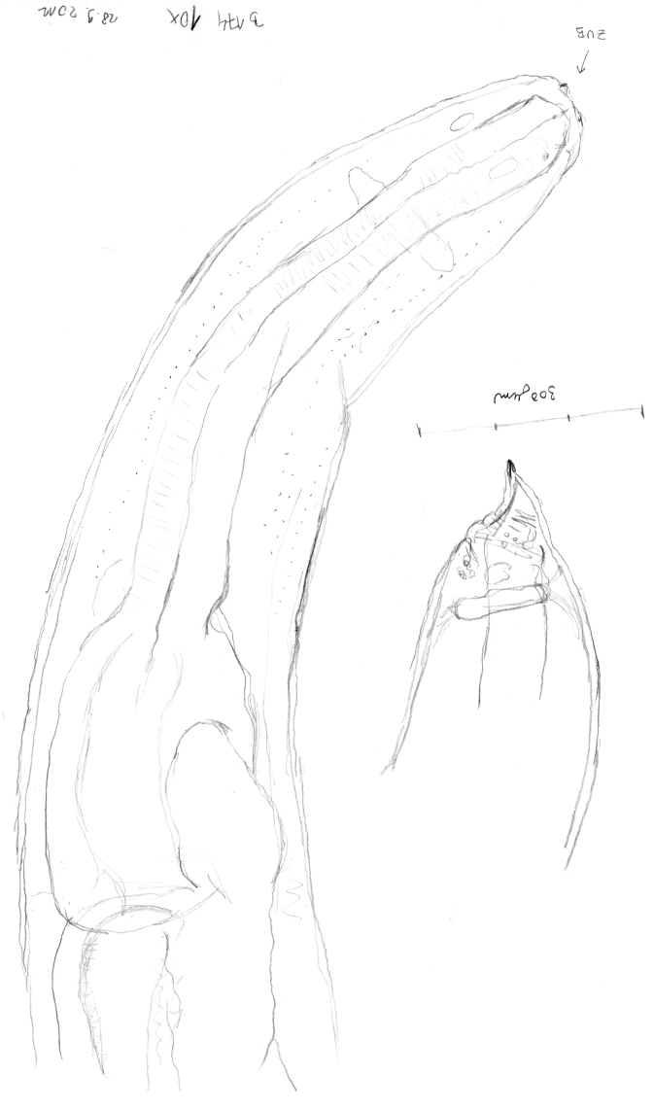
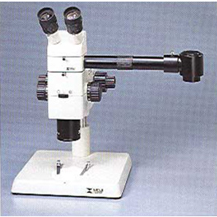
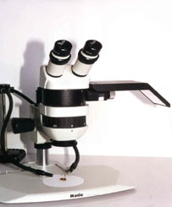

Slide 3
Proč v dnešní době kreslit?
Při kresbě věnuje pozorovatel preparátu větší pozornost
Oproti fotografii:
  Výhody: lze zachytit různé hloubky ostrosti preparátu; lze zdůraznit důležité struktury
  Nevýhody: vnesení subjektivních dojmů; dokumentární přesnost nemusí odpovídat skutečnosti; potřeba kreslířského talentu a technické zručnosti

Slide 4
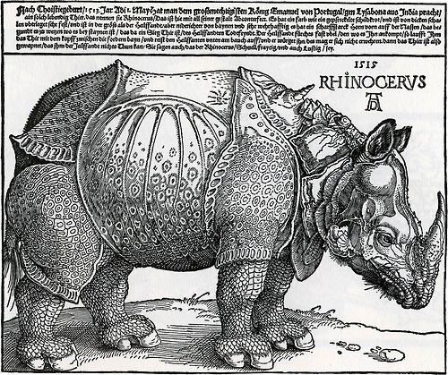
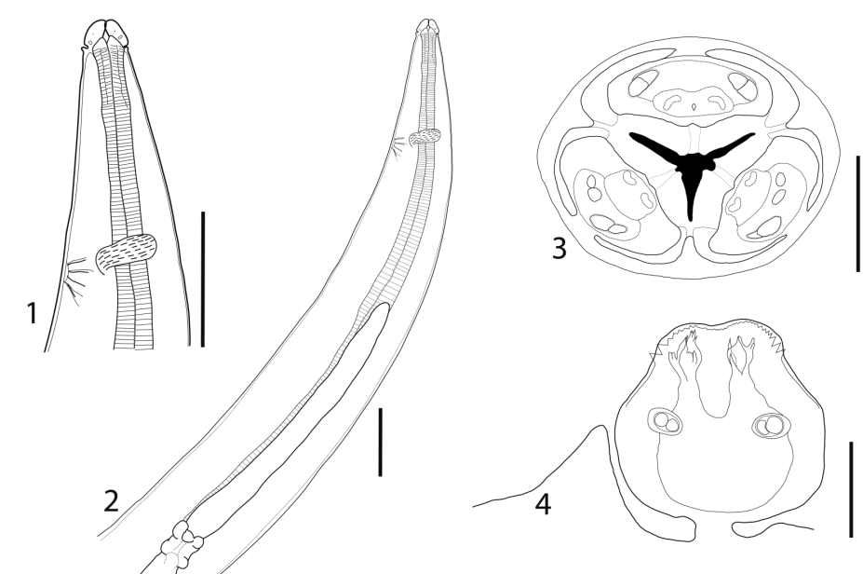
Proč kresba ano?
Kreslení je stále velmi důležitá dovednost v biologii.
Velká pomoc při dokumentaci exemplářů.
Kresbami je možné poukázat a zvýraznit důležité morfologické znaky.
Jeden výkres může obsahovat znaky, na jejichž zobrazení by bylo potřeba několika fotografií.

Slide 5
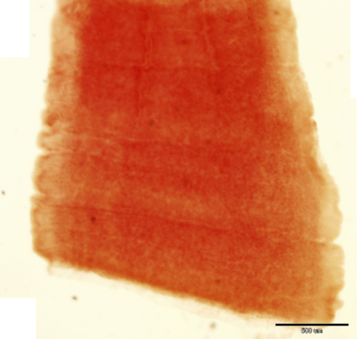
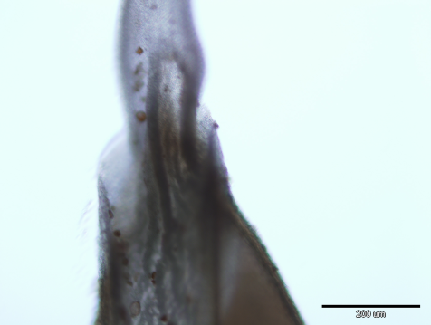
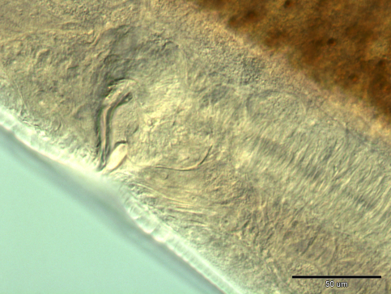
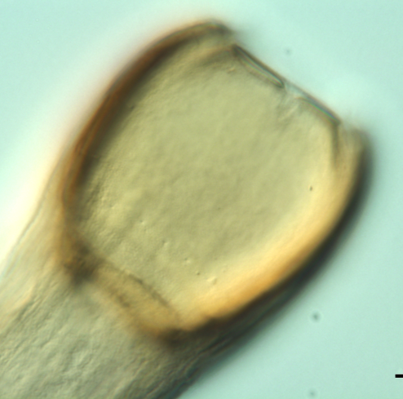
Proč fotografie ne?
Fotografie mohou být velmi užitečné pro záznam dat, ale …
nejsou příliš selektivní – mohou vykazovat více detailů vzorků, než můžeme chtít
někdy nelze zobrazit celý vzorek v jednom ohnisku najednou, naproti tomu kresba je výsledkem sloučení obrazů z různých hloubek zaostření
degradace fotografie kopírováním

Slide 6
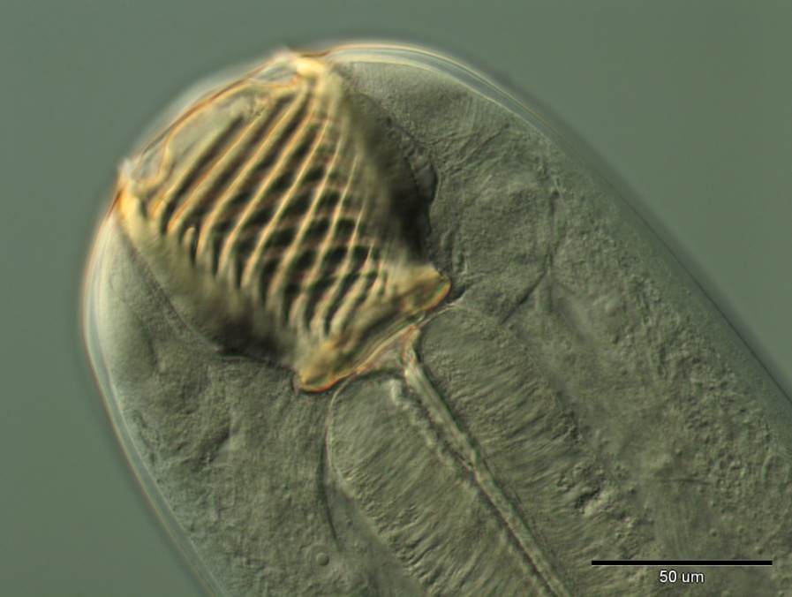
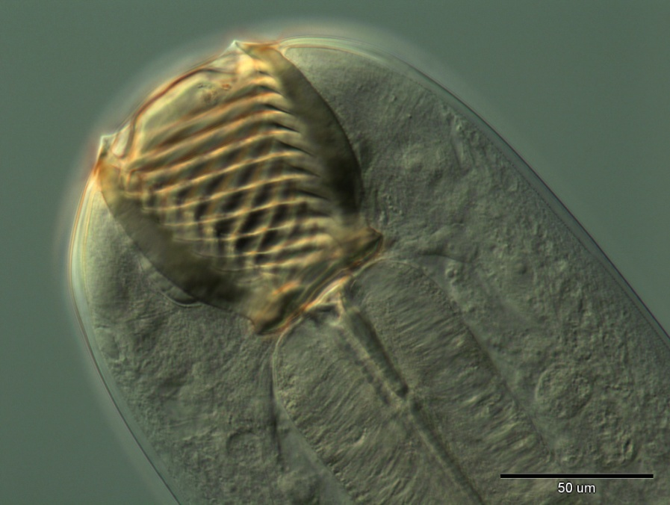
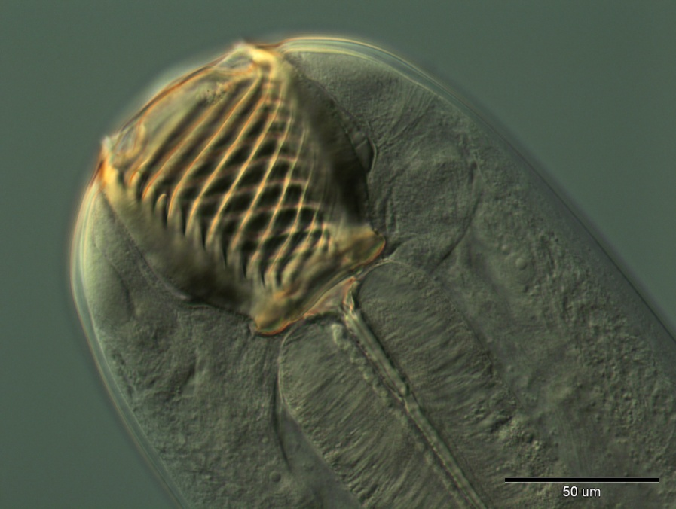
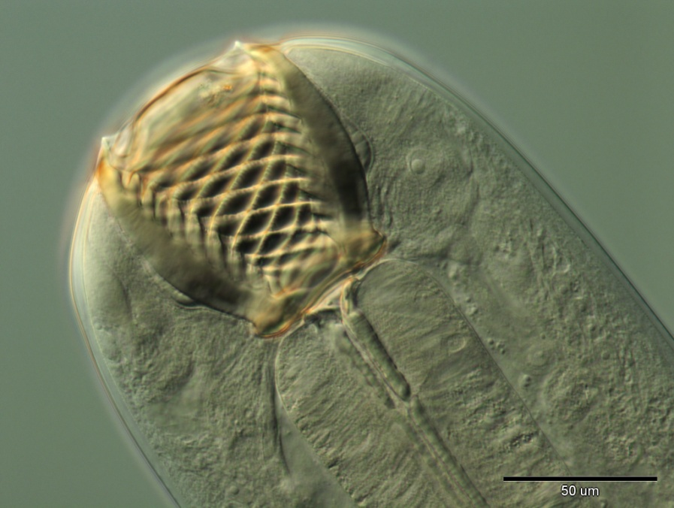
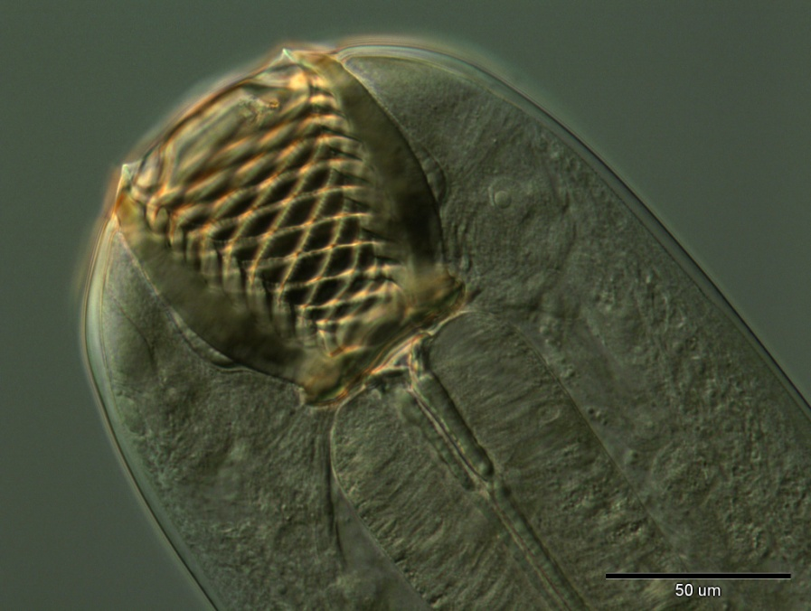
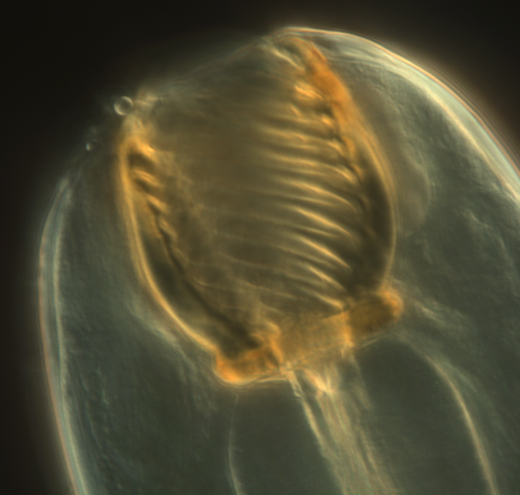
Hlavová kapsule hlístice Spirocamallanus sp. v různých hloubkách ostrosti

Slide 7
Způsoby kresby
Jednoduché skicy: levým okem do mikroskopu, pravým na papír a tužku (krátkozrací musí mít brýle)
    Kresby poloschematické, obyčejnou ostře ořezabou tužkou, pentilkou
    Nevnášet do kreseb malířské techniky
Přesnější nákresy: kreslicí přístroje
    Krycí sklíčko na okuláru (45°)
    Abbéúv kreslicí přístroj / camera lucida
    promítutí obrazu v mikroskopu na stěnu v zatemnělé místnosti

Slide 8
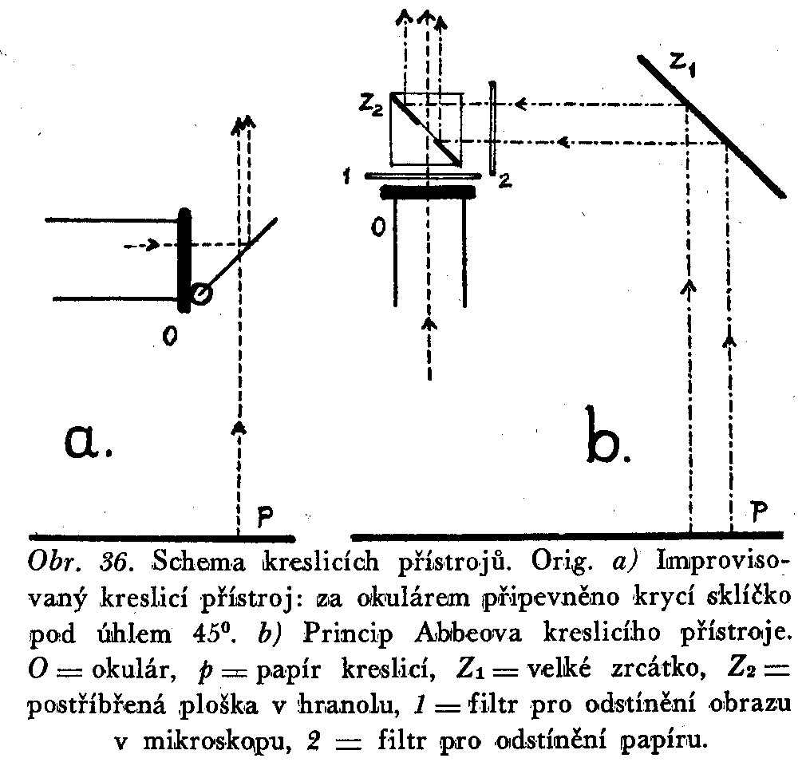

Slide 9
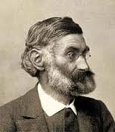
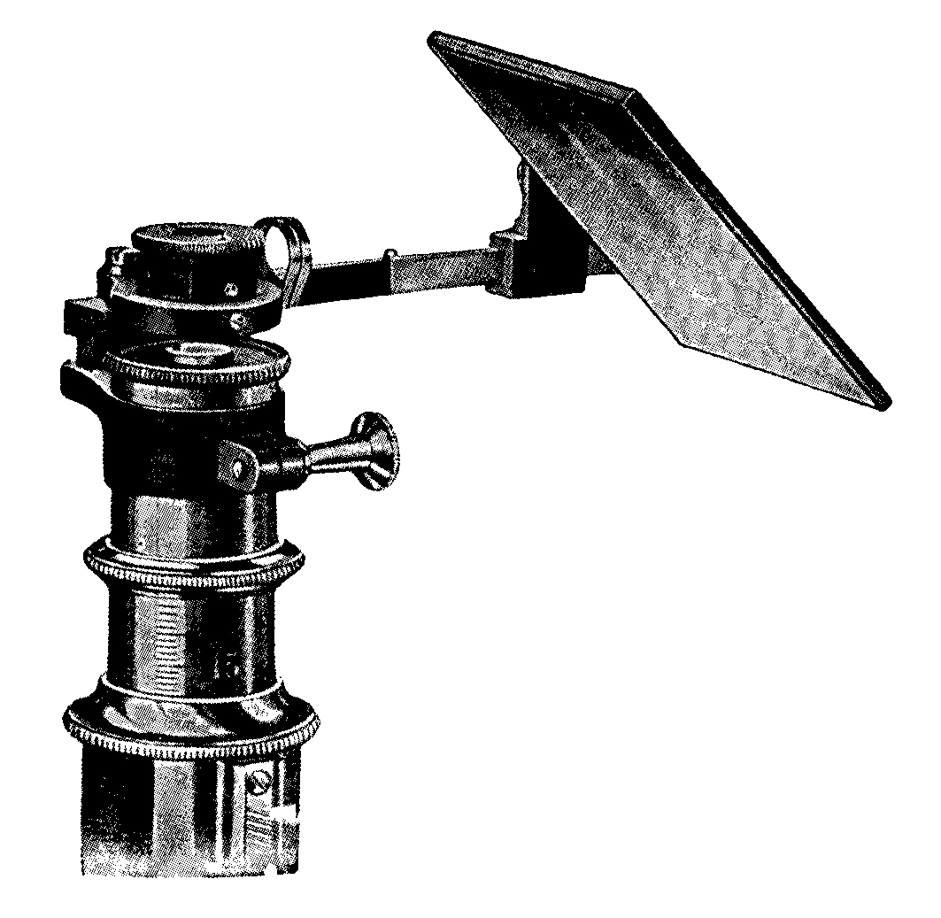
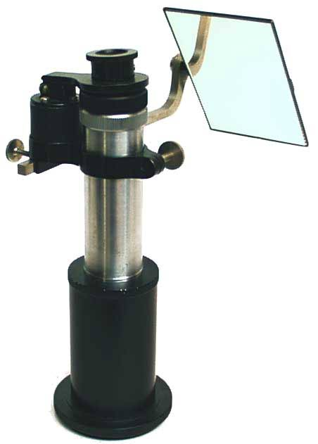
Abbéův kreslicí přístroj
Vynalezl Ernst Abbe (1840-1905)
v polovině 70. let 19. stol., před rozvojem mikrofotografie
Notes:
Portret: https://encrypted-tbn3.gstatic.com/images?q=tbn:ANd9GcQAHJVzUgQkWZNfhw3iJYGdMAPeLODeCsFhL3Y2qKSHA_9A3KxZqw
Kresba: Jirovec 1942
Fotka: http://www.gilai.com/product_557/Abbe-Camera-Lucida-For-Drawing-Through-Microscope--by-Bausch-and-Lomb.

Slide 10
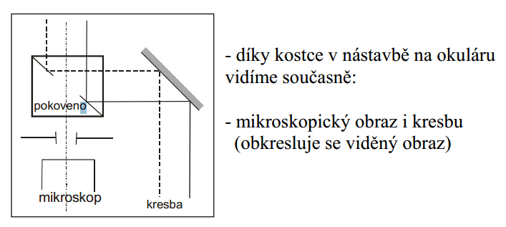
Abbéův kreslicí přístroj
Připevňuje se na horní konec tubusu
Nad okulárem krychlička (ze dvou pravoúhlých skleněných hranolů, oddělených postříbřenou zrcadlící vrstvou, ve které je kulaté okénko bez povlaku) – dá se odklopit stranou

Slide 11

Abbéův kreslicí přístroj
Na delším rameni je otáčivé zrcátko (kolem vodorovné osy kolmé k rameni)
Náklon zrcátka 45° - zapadne pérko do rýžky
Pod zrcátko papír
Světlo z papíru – zrcátko - stříbrná zrcadlící plocha v krychličce – oko
Lze pozorovat zároveň objekt v mikroskopu, papír a tužku
Sklon 45° - proti zkreslení obrazu

Slide 12
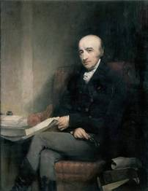
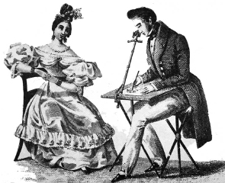
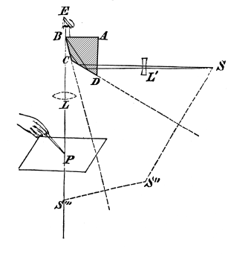
Camera lucida
optické zařízení používané jako pomůcka ve výtvarném umění
patentoval W. H. Wollaston (1807)
avšak podobné zařízení i J. Kepler v Dioptrice (1611)
název z latiny „světlá komora“ - dal tomuto zařízení Wollaston a měl zdůraznit rozdíl mezi zařízením zvaným camera obscura (z lat. „temná komora“), což je starší optické zařízení používané také jako pomůcka ve výtvarném umění
Notes:
http://cs.wikipedia.org/wiki/Camera_lucida
William Hyde Wollaston (6. srpna 1766, East Dereham, Spojené království – 22. prosince 1828 Chislehurst, Spojené království) byl anglický chemik a fyzik, který je znám svým objevem prvků palladia a rhodia. Rozvinul také postup získáváníplatiny z rudy. Při zkoumání slunečního spektra objevil tmavé Fraunhoferovy čáry. Je autorem zařízení nazvaného camera lucida, které umožňuje přesné kreslení tvarů předmětů.
Byl po něm nazván křemičitý minerál Wollastonit, kráter na Měsíci a jezero v Saskatchewanu.
http://cs.wikipedia.org/wiki/William_Hyde_Wollaston

Slide 13
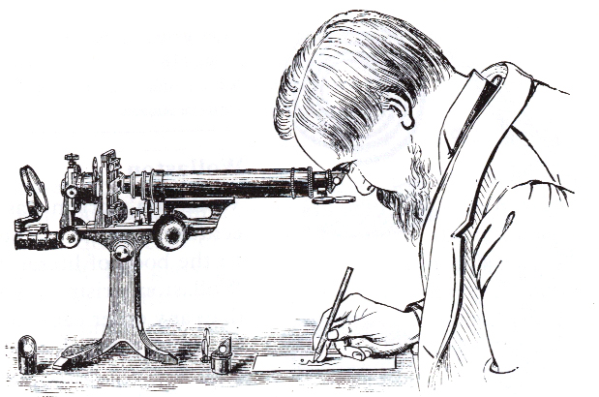
Wollastonova camera lucida, ilustrace z r. 1857 (katalog Messrs Ross)
Notes:
http://drawingseeing.blogspot.cz/2012/05/camera-lucida.html

Slide 14
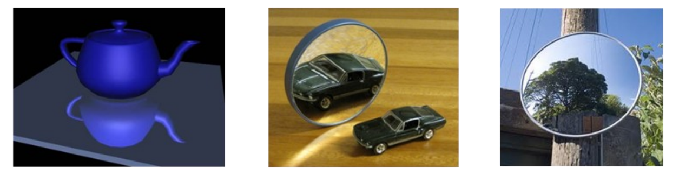
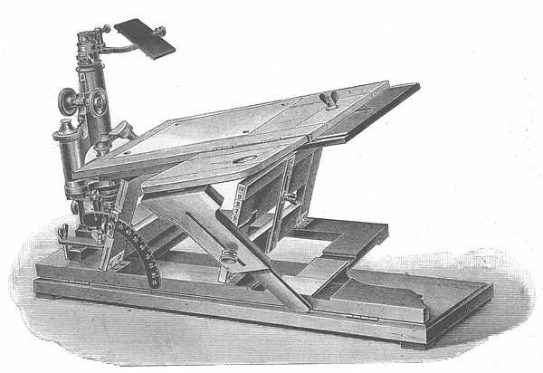
Zrcátko
Kreslící plocha
Překrytí
(superimposition)
Kopírování, zmenšování, zvětšování, zrcadlové kreslení předmětů v správné perspektivě

Slide 15
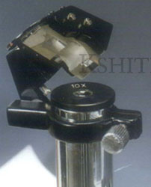
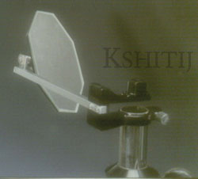
Camera lucida v mikroskopii
  Nastavitelné na levou i pravou ruku
  Jak objekt tak papír jsou současně viditelné v okulárech
  Kresba zaostřeného objektu
Hranol
Zrcátko
VIDEO:
http://www.youtube.com/watch?v=uxx8sJBMFi8
- od 1 min
Notes:
http://www.kshitijinnovation.com/camera-lucida-prism-type-360.html
http://www.kshitijinnovation.com/camera-lucida-mirror-type-361.html

Slide 16
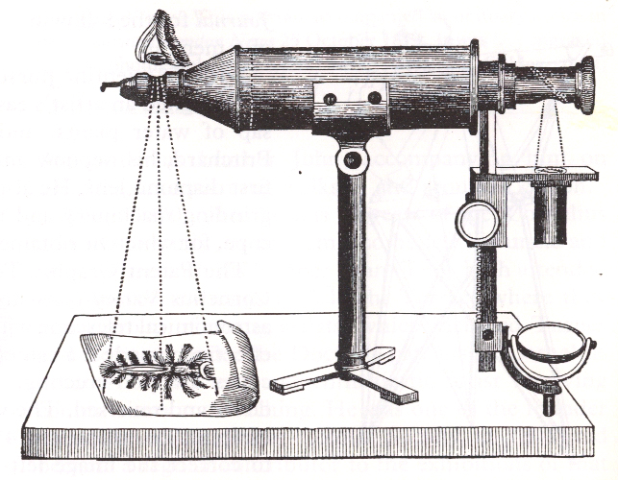
Varleyho grafický mikroskop (The Magazine of Science and School of Arts, 1840)
Notes:
http://drawingseeing.blogspot.cz/2012/05/camera-lucida.html

Slide 17
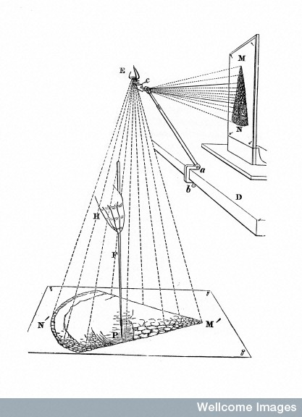
Notes:
http://images.wellcome.ac.uk/indexplus/image/M0011259.html
M0011259 Credit: Wellcome Library, London
The Camera Lucida in use for microscopical drawings.
From: A practical treatise on the use of the microscope; 3rd edition
By: John Thomas Quekett
Published: H. BaillièreLondon 1855
Figure 180
Collection: General Collections
Library reference no.: Slide number 2266
Full Bibliographic Record Link to Wellcome Library Catalogue
Copyrighted work available under Creative Commons by-nc 2.0 UK: England & Wales, seehttp://images.wellcome.ac.uk/indexplus/page/Prices.html
Druhy obr - http://www.gilai.com/product_557/Abbe-Camera-Lucida-For-Drawing-Through-Microscope--by-Bausch-and-Lomb.

Slide 18
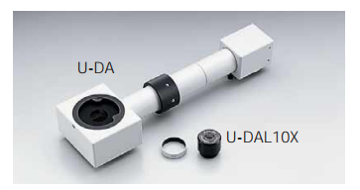
Moderní kreslicí zařízení
Kreslicí rameno (tubus)
Obsahuje hranol , který vrhá obraz skrz kreslicí rameno
Obraz papíru a tužky je promítán do zorného pole okuláru
Opět vidíme zároveň pozorovaný objekt, hrot tužky a papír
Lze obtáhnout obraz

Slide 19
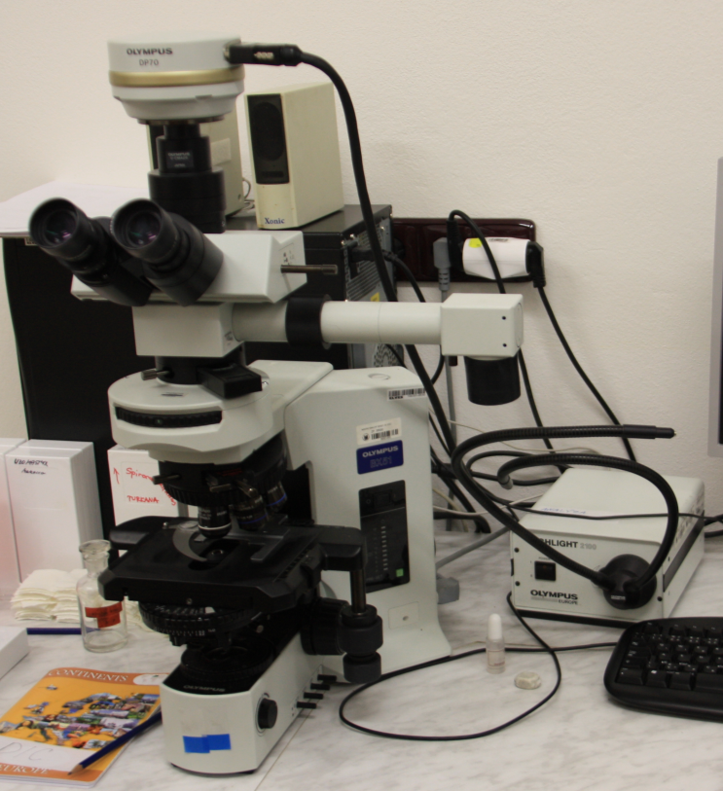
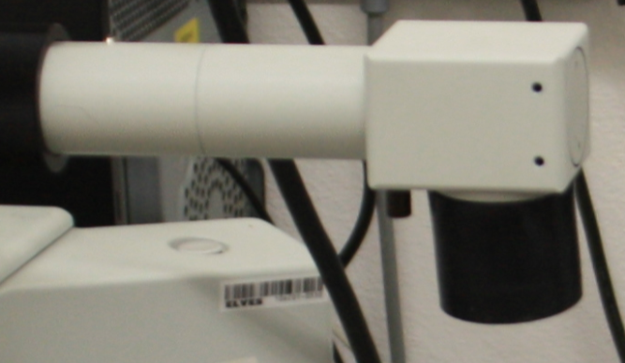
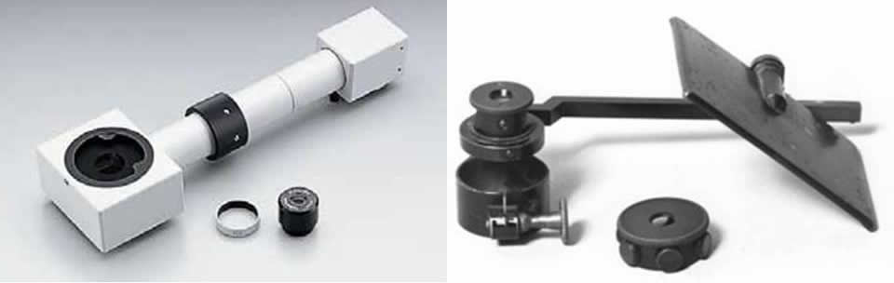
Drawing tube for the BX-51 Olympus Microscope; Bausch & Lomb Optical Co. ABBE Camera Lucida

Slide 20
Další zpracování kresby
Kresba tužkou, nejlépe tvrdost 2, dobře ořezanou / případně i pentilkou na bílý papír
Nezapomenout přikreslit měřítko!
Klasický způsob zpracování kreseb:
    1) úprava velikosti kresby (kopírka)
    2) obtažení kresby technickým perem na průsvitný papír (pauzovací, pergamenový)
    3) Oskenování perovky
    4) Úprava tahů a chyb v grafickém programu
Notes:
Často je kreslený objekt větší než formát papíru a tak se následně obraz na kopírovacím zařízení zmenší na vhodnou velikost a jednotlivé díly obrazu se slepí a opět okopírují.

Slide 21
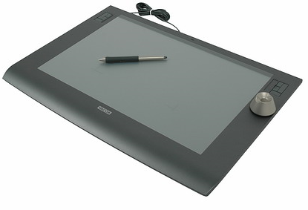
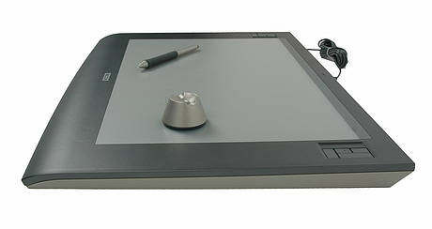
Rychlejší způsob úpravy obr.:
1) oskenování perovky
2) obtažení pomocí grafického tabletu (Tablet pen) přímo v určitém softwaru (vektorově, nebo bitmapově) – v nové vrstvě (podklad se pak odmaže a máme rovnou kvalitní perovku)

Slide 22
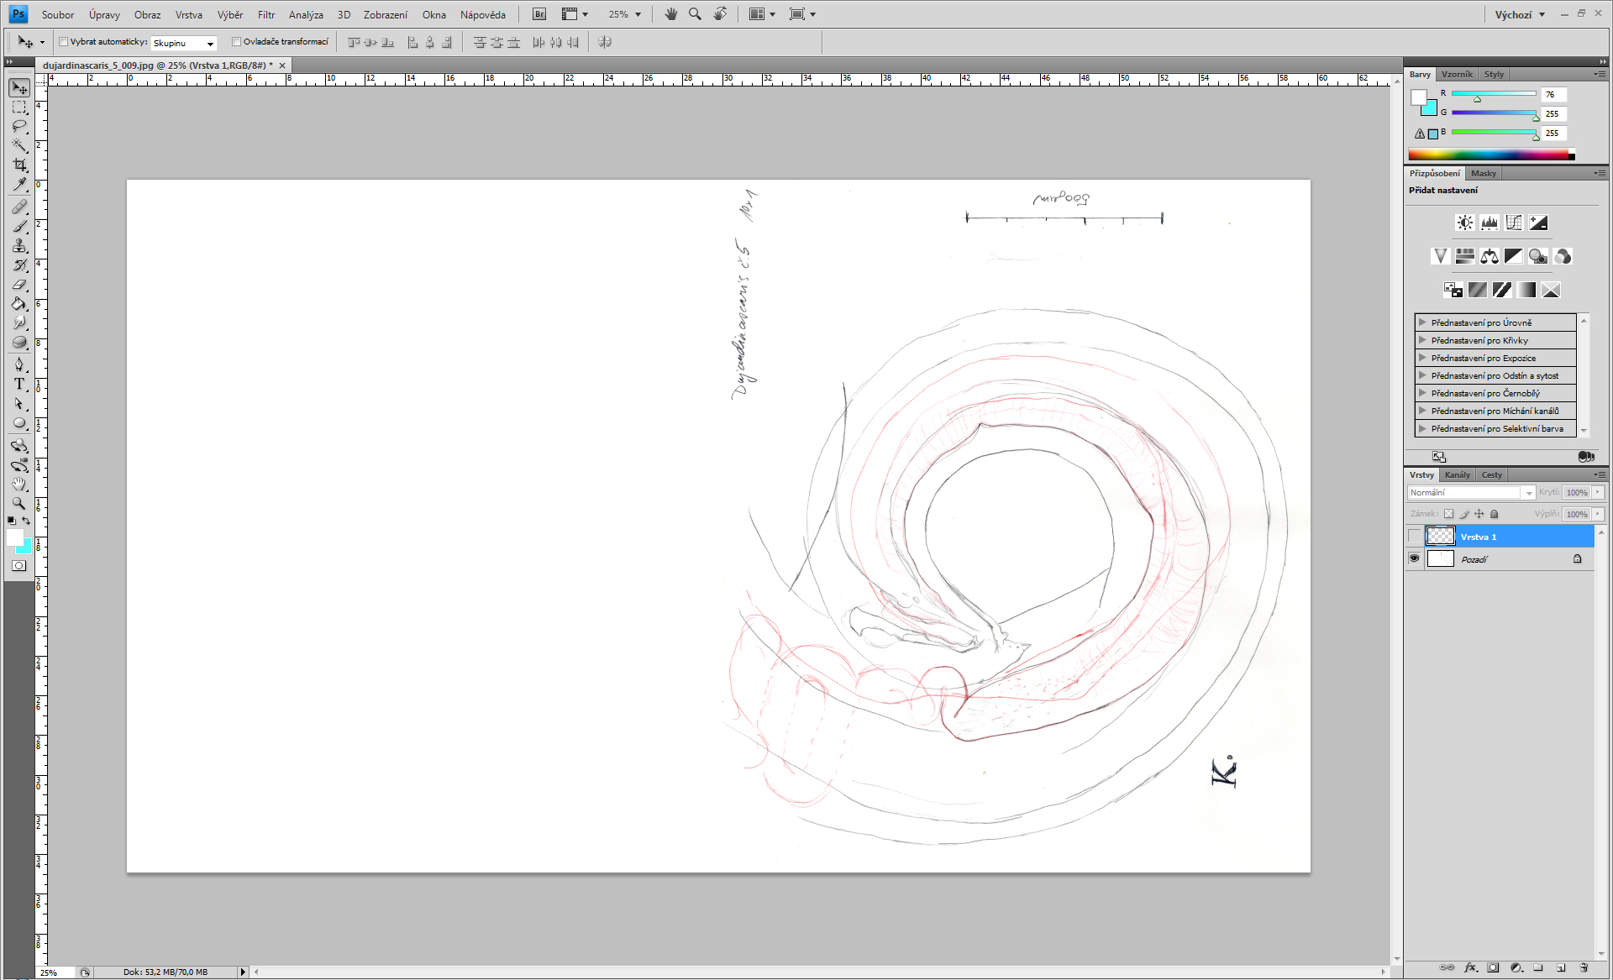

Slide 23
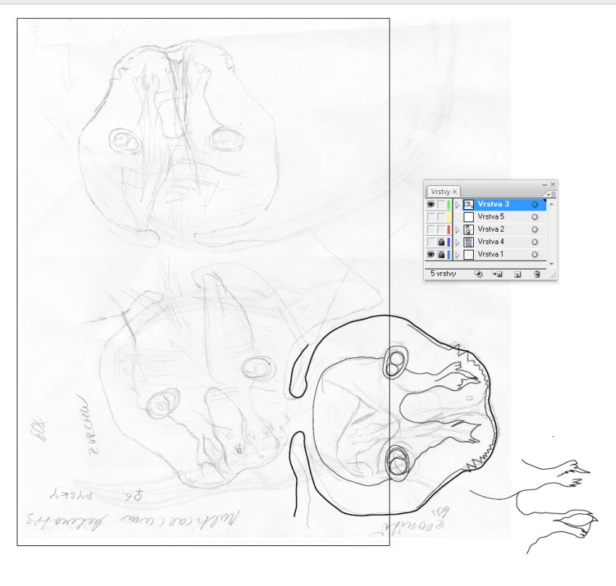
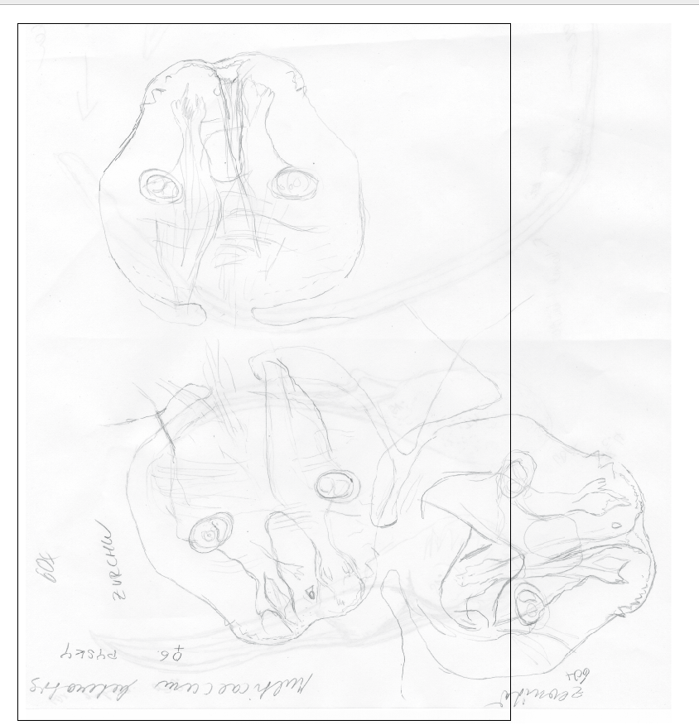
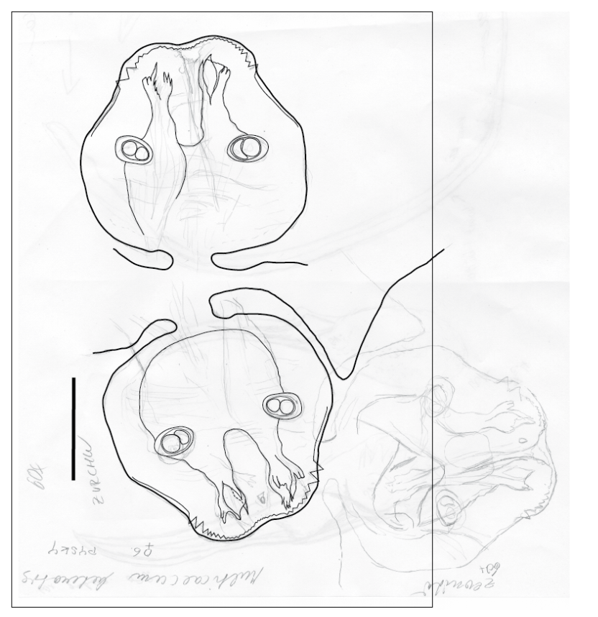

Kreslení v softwaru bude ke konci semestru v PC učebně

Slide 24

Základní zásady pro kreslení:
nejdříve se podívat na celkový vzhled vzorku, nezaměřovat se jen na jednu část nebo detail
najít si část/i, které nás zajímají
určit si nejvýznamnější znaky - do kresby zahrnout pouze detaily, který jsou nutné
používat obyč. tužku střední tvrdosti (HB / #2)

Slide 25
Základní zásady pro kreslení:
kreslit na bílý, nelinkovaný papír
kreslit co největší obrázky (alespoň na půl A4)
pokud není použito kreslící zařízení: zpětně kontrolovat obraz v mikroskopu, či kreslit jedním okem vně mikroskopu
při prokreslování měnit fokusaci – zisk různých hloubek obrazu v 1 nákresu
pokud se některé orgány překrývají – překryté kreslit čárkovaně nebo odlišit barevně
doplnit název (příp. datum a číslo preparátu) a zvětšení
případně doplnit popisky, je-li to nutné

Slide 26
úkol
Nakreslete na papír A4 tužkou základ pro perovku
Přikreslete měřítko
Napište si zvětšení, datum a číslo či název objektu
Podepište se!

